Slide 1
การขับเคลื่อนโครงการเพชรบูรณ์พอเพียง
สร้างความมั่นคงด้านสุขภาพโดยทีม 3 หมอ เคาะประตูบ้าน
และโครงการพัฒนาจังหวัด
“ครอบครัวมั่นคง สังคมสุขภาพดี” ปีงบประมาณ พ.ศ. 2566
กลุ่มงานพัฒนายุทธศาสตร์สาธารณสุข
สำนักงานสาธารณสุขจังหวัดเพชรบูรณ์

Slide 2
ผู้ว่าราชการจังหวัดเพชรบูรณ์ ประกาศวาระจังหวัดเพชรบูรณ์ โครงการเพชรบูรณ์พอเพียง ระยะที่ 3 “คนเพชรบูรณ์ไม่ทิ้งใครไว้ข้างหลัง” ประจำปีงบประมาณ พ.ศ. 2566 เพื่อมุ่งเป้าหมายให้ประชาชน กินอิ่ม นอนอุ่น ทุนดี ชีวีพร้อม โดยการสร้างความมั่นคง 5 ด้าน อาหาร ที่อยู่อาศัย รายได้ สุขภาพ และสังคม โดยขับเคลื่อนการบูรณาการความร่วมมือหน่วยงาน ส่วนราชการภายในจังหวัด และภาคีทุกภาคส่วน กำหนดดำเนินโครงการ ระยะที่ 1 ในปีงบประมาณ พ.ศ. 2564 ระยะที่ 2 ในปีงบประมาณ พ.ศ. 2565 และระยะที่ 3 ปีงบประมาณ พ.ศ. 2566

Slide 5
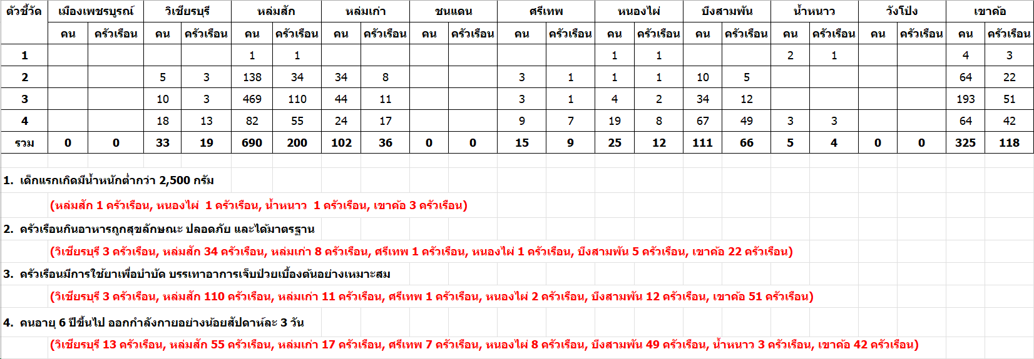
กลุ่มเป้าหมาย ครัวเรือนตกเกณฑ์ TPMAP มิติด้านสุขภาพ ณ 30 กันยายน 2565
จำนวนทั้งสิ้น 464 ครัวเรือน
กลุ่มเป้าหมาย โครงการพัฒนาจังหวัด“ครอบครัวมั่นคง สังคมสุขภาพดี” ปีงบประมาณ พ.ศ. 2566
คัดเลือกครอบครัวกลุ่มเป้าหมาย จังหวัดละ 2 อำเภอ ในเขตเมืองและเขตชนบท อำเภอละ 1 ตำบลๆ ละ 10 ครอบครัว เป็นอย่างน้อย
เขตเมือง ได้แต่ อ.เมืองเพชรบูรณ์ เขตชนบท ได้แก่ อ.ชนแดน หรือ อ.วังโป่ง

Slide 6
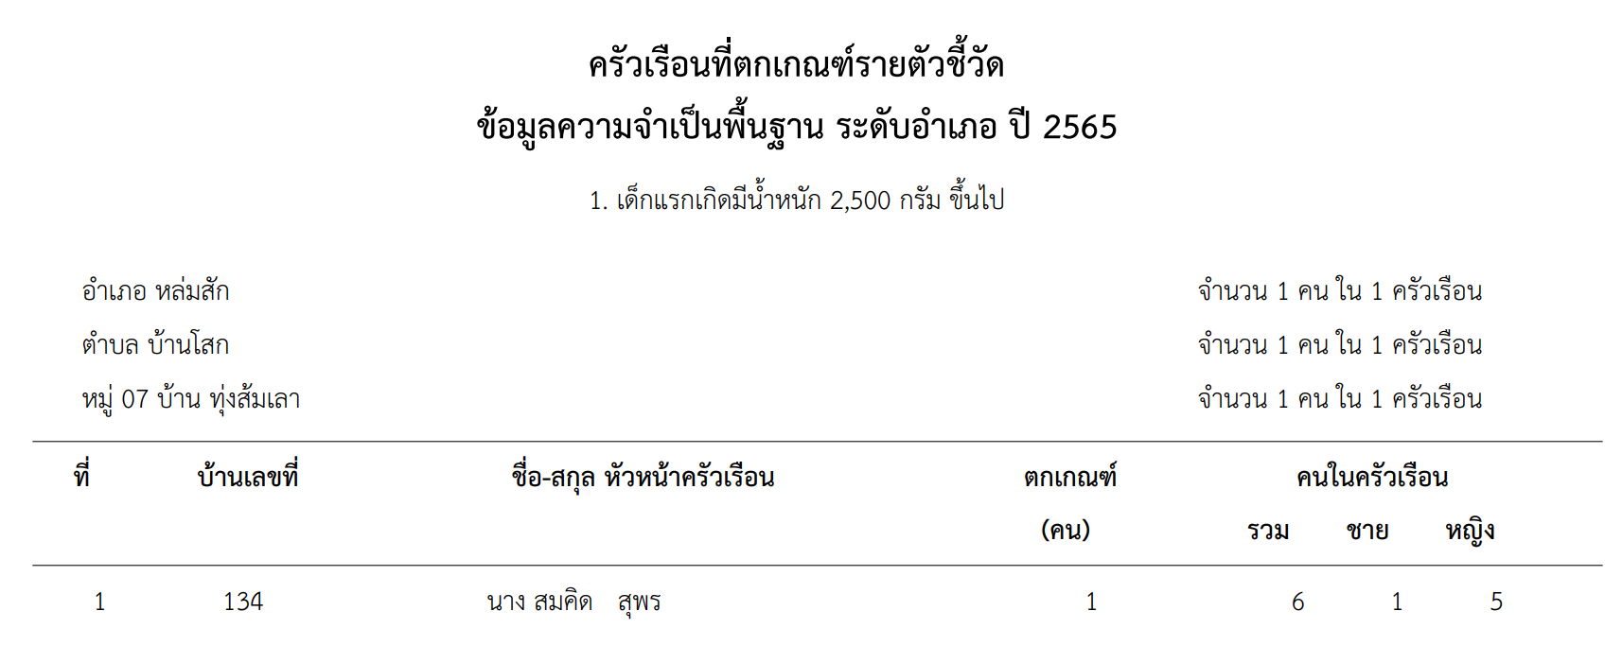
ตัวอย่างกลุ่มเป้าหมาย ครัวเรือนตกเกณฑ์ TPMAP

Slide 7
Timeline การดำเนินงาน สสจ.เพชรบูรณ์
มีนาคม 2566
เมษายน – กรกฎาคม 2566
ประชุมชี้แจงแนวทางการดำเนินงานแก่ผู้รับผิดชอบงานระดับอำเภอ
ทุกอำเภอดำเนินการตามโครงการฯ พร้อมทั้งรายงานผลการดำเนินงานเป็นระยะ
เมษายน 2566
สิงหาคม 2566
พื้นที่จัดทำแผนการดำเนินงานตามเป้าหมายครัวเรือนที่รับผิดชอบ
สรุปผลการดำเนินงาน
ถอดบทเรียนการดำเนินงาน

